Slide 1
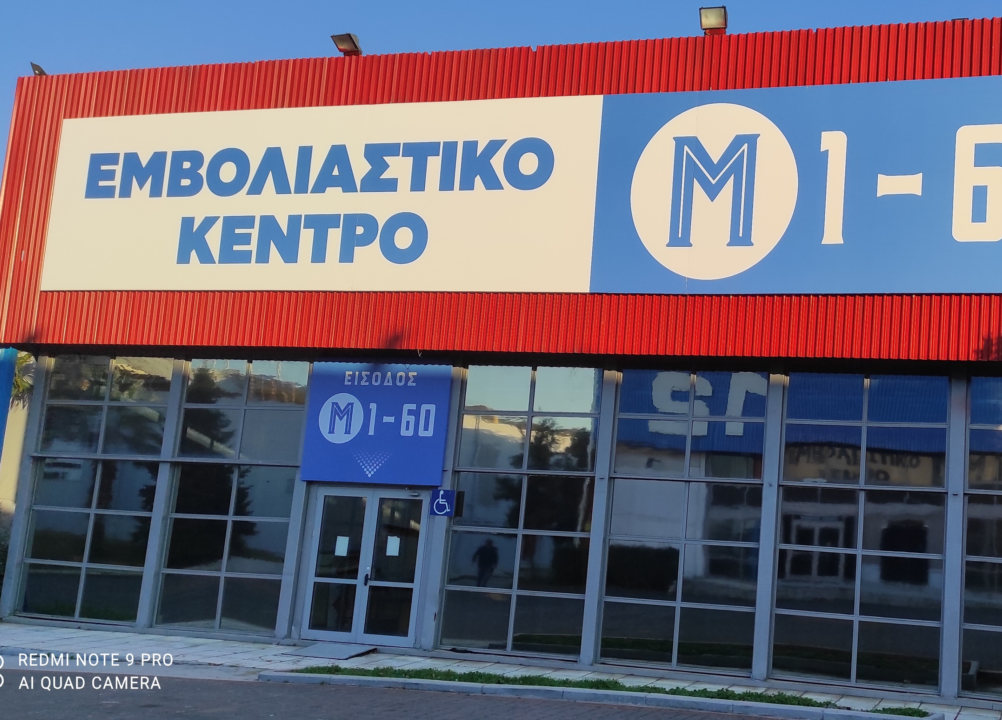
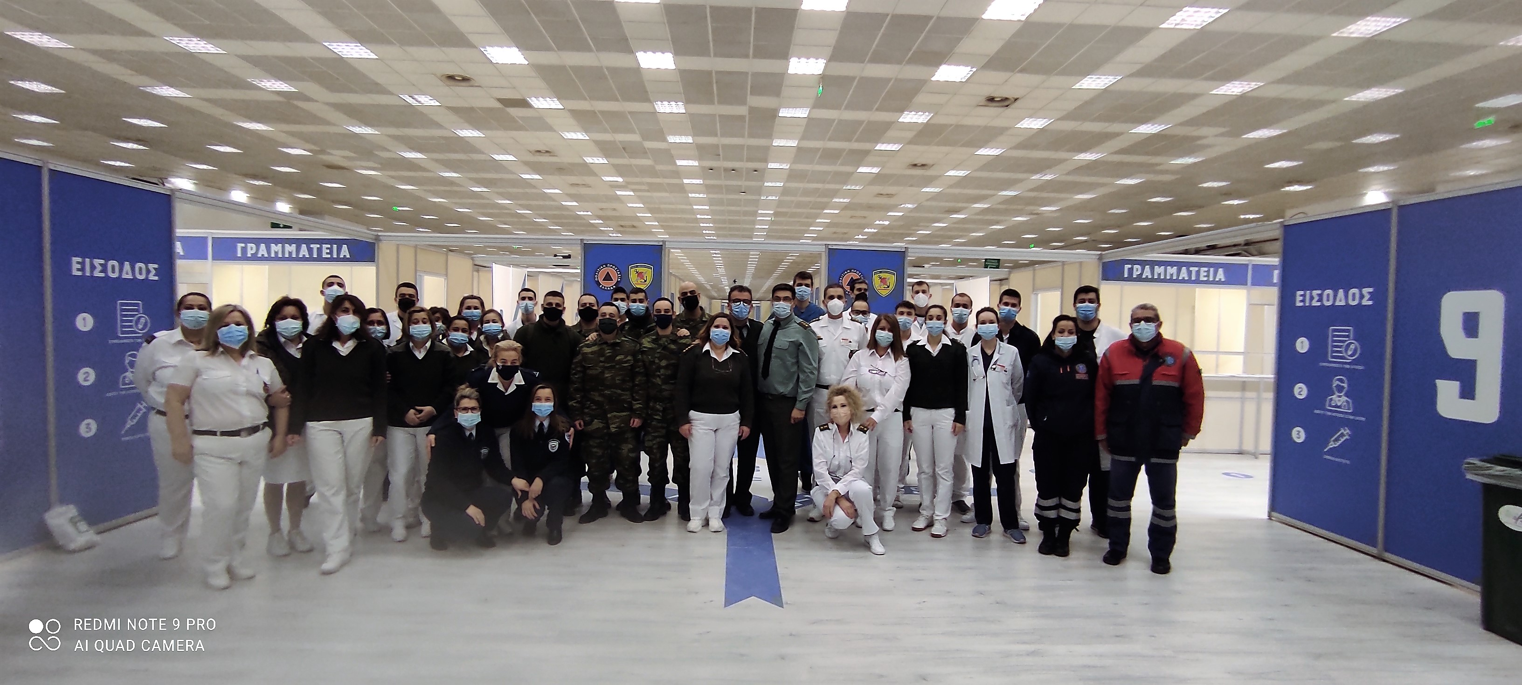
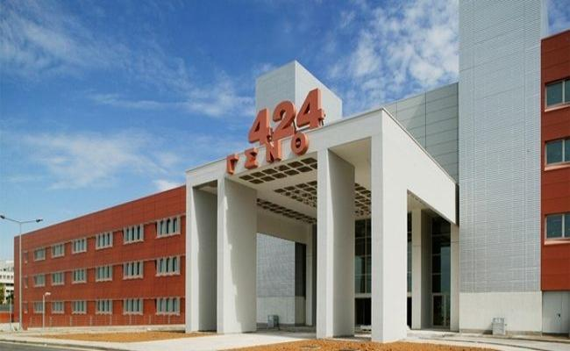
Η ΣΥΜΒΟΛΗ ΤΟΥ ΤΟΥ ΤΜΗΜΑΤΟΣ ΛΟΙΜΩΞΕΩΝ ΤΟΥ 424ΓΣΝΕ ΣΤΗΝ ΑΝΤΙΜΕΤΩΠΙΣΗ ΤΗΣ ΠΑΝΔΗΜΙΑΣ Κ.Καρόζης¹, Ε.Δερβισοπούλου¹, Κλ.Αλμαλιώτου¹, Π.Χριστόπουλος¹, Ε.Σάλτα¹, Δ.Ζησόπουλος², Ε.Κοτλίδα³, Ε.Ψωμάς¹ Δ.Καραπιπέρης¹. 1.Τμήμα Λοιμώξεων 424ΓΣΝΕ 2.Ρευματολογικό Τμήμα 424ΓΣΝΕ 3. Νοσηλευτική υπηρεσία 424ΓΣΝΕ
Εισαγωγή
Το 424ΓΣΝΕ είναι το μεγαλύτερο στρατιωτικό νοσοκομείο της Βόρειας Ελλάδας. Από την έναρξη της πανδημίας το προσωπικό του τμήματος λοιμώξεων του νοσοκομείου κλήθηκε να εκπαιδεύσει το προσωπικό και να δημιουργήσει τις απαραίτητες υποδομές για την υποδοχή ,νοσηλεία και ιχνηλάτηση συρροών ασθενών με κορονοϊό. Την ίδρυση και λειτουργία εμβολιαστικού κέντρου στο νοσοκομείο για τον εμβολιασμό του υγειονομικού προσωπικού ,καθώς και την ίδρυση και λειτουργία του Μέγα εμβολιαστικού κέντρου ΔΕΘ-HELEXPO στη Θεσσαλονίκη.
Σκοπός
Η υλοποίηση του σχεδίου αντιμετώπισης της πανδημίας με τη μέγιστη δυνατή ασφάλεια για το προσωπικό, την παροχή υψηλού επιπέδου υπηρεσιών υγείας στους ασθενείς και η υλοποίηση του εμβολιαστικού προγράμματος.
Υλικό
Δημιουργία και λειτουργία κλινικής Βιοπροστασίας δυναμικότητας 112 κλινών, 15 κλινών ΜΕΘ covid, τμήματος επειγόντων covid με 10 ξεχωριστά εξεταστικά δωμάτια . Ίδρυση και λειτουργία του Μέγα εμβολιαστικού κέντρου ΔΕΘ με δυναμικότητα που ξεπερνούσε τους 10.000 εμβολιασμούς ανά ημέρα.
Μέθοδοι
Εφαρμογή ευρέος ανασχηματισμού του οργανογράμματος του νοσοκομείου με συγχωνεύσεις κλινικών για την εξοικονόμηση πόρων και η διάθεση τους για την αντιμετώπιση της πανδημίας. Συγχώνευση των δύο ορθοπαιδικών κλινικών σε μια, συγχώνευση των δύο χειρουργικών κλινικών σε μία , συγχώνευση της καρδιολογικής κλινικής με την νευρολογική κλπ. Αποτελέσματα
Στην κλινική Βιοπροστασίας του νοσοκομείου μας νοσηλεύτηκαν, από την αρχή της πανδημίας μέχρι σήμερα, 3323 ασθενείς. Σήμερα η κλινική Βιοπροστασίας έχει ανεπτυγμένες 28 κλίνες. Στο τμήμα επειγόντων κορονοϊού εξετάστηκαν μέχρι σήμερα, 30532 ασθενείς . Στο Μέγα εμβολιαστικό κέντρο ΔΕΘ-HELEXPO έχουν διενεργηθεί συνολικά 540.228 εμβολιασμοί μέχρι τις 15.6.2022 ,οπού και σταμάτησε η λειτουργία του.
Συμπεράσματα
Η ικανότητα μετασχηματισμού που στηρίζεται στην ανάλυση των κλινικών αναγκών, η επικοινωνία, η εκπαίδευση και ενημέρωση για τα νέα επιστημονικά δεδομένα ,η ηθική και η επίδειξη ανθεκτικότητας είναι τα εφόδια μας για την αντιμετώπιση της πανδημίας.
Συζήτηση
Η πανδημία είναι μια πρώτης τάξης ευκαιρία για την πραγματοποίηση μεταρρυθμίσεων, την ενίσχυση της κοινωνίας των πολιτών,
την ενίσχυση των δεξιοτήτων για συνεργασία μεταξύ των κρατικών φορέων , αλλά και εντός των ίδιων οργανισμών.

